Slide 1
Интерфейс
TODO Добавить Inteface. Рассказать по примеру.

Slide 2
Перечисления
TODO Добавить Enum. Рассказать по примеру.

Slide 3
Полиморфизм
Полиморфизм в Java — это способность объекта принимать различные формы.
Наиболее распространенное использование полиморфизма в ООП происходит, когда ссылка на родительский класс используется для ссылки на объект дочернего класса.
Любой объект Java, который может пройти более одного теста IS-A, считается полиморфным. В Java все объекты являются полиморфными, поскольку любой объект будет проходить тест IS-A для своего собственного типа и для класса Object.

Slide 4
Пример полиморфизма
TODO

Slide 5
Обобщенное программирование
Обобщенное программирование – это подход к описанию данных и алгоритмов, который позволяет их использовать с различными типами данных без изменения их описания.

Slide 6
Обобщенное программирование 2

Slide 7
Обобщенное программирование 3

Slide 8
Arrays
Массив - это структура данных, в которой хранятся величины одинакового типа. Доступ к отдельному элементу массива осуществляется по целочисленному индексу.
TODO разновидность и инициализация

Slide 9
Collections API
Контейнеры до Java 1.5 (нетипизированная коллекция)
Типизированные контейнеры (Generics)
Основные концепции:
List
Set
Queue
Map
Custom Collections (AbstractCollection)

Slide 10
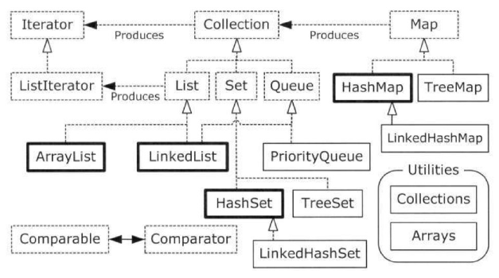
Иерархия Containers

Slide 11
ArrayList и LinkedList

Slide 12
HashSet

Slide 13
HashMap

Slide 14
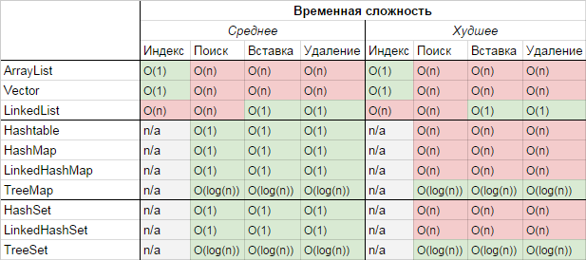
Алгоритмическая сложность

